Slide 1
介護BCP ３step作成講座 サポートラインKAGAWA オリジナル特別講座 《2022/8/23 自然災害編》
株式会社BCPJAPAN 代表取締役山口泰信
info@bcpjapan.jp

Slide 2
３回の３ STEP方式で フォーマットに記入します。
Step1 自然災害に関するBCP策定
・Wordフォーマット自然災害編（厚労省）
・Wordフォーマット事業継続力強化計画（経産省）
・経産省のgBiz登録方法（その他のリンク）
Step2 新型コロナ対策BCP策定
・Excelフォーマット新型コロナ編（厚労省）色々
Step3 分科会（訪問zoom１回・通所リアル１回・入所リアル１回・）
（それぞれの特徴に合わせて作成＋質疑応答）
＋入所の時に「防災訓練」

Slide 3
10月下旬の完成11月14日までに提出
分科会１２０分
事前セミナー無料
１２０分
STEP１
１２０分
STEP２
１２０分
９月下旬
STEP３-1
訪問
6月初旬
８月下旬
９月初旬
10月初旬
STEP３-2
通所
ハザードマップの調ベ方
安否確認
BCPタイミング
重要業務
重要事業
対応体制
記入方法
事前災害の脅威
対応策
事業継続戦略
事業継続力強化計画の書き方
コロナ対策
インフルエンザ対策
ノロウィルス対策
衛生関連備蓄品
10月下旬
STEP３-4
入所
＋訓練

Slide 4
香川介護事業BCP作成について |  |  |  | 株式会社BCPJAPAN 代表取締役 山口泰信
ステップ | 0 | メール | GBIZ 厚生省様式集 ワードの事業継続力強化計画のdoc様式
ステップ | 1 |  | ８月２３日 | zoom | 19:00 | 18:40open自由相談
ステップ | 2 |  | ９月１日 | zoom | 19:00 | 18:40open自由相談
ステップ | 3 | 訪問 | ９月２７日 | zoom | 19:00 | 18:40open自由相談
ステップ | 3 | 通所 | １０月３日 | リアル&zoom | 13:30 | 15:30自由相談(30h)
ステップ | 3 | 入所 | １０月２６日 | リアル&zoom | 13:30
ステップ | 訓練 |  | 11000(5500) |  | 15:30(60h) | 質問

Slide 5
介護BCP作成リンク集
事業継続力強化計画（経産省）
介護BCP（厚労省）
介護施設・事業所における業務継続ガイドライン等について ＜新型コロナウイルス感染症編＞ ・新型コロナウイルス感染症発生時の業務継続ガイドライン ・様式ツール集 ・感染症ひな形（入所系） ・感染症ひな形（通所系） ・感染症ひな形（訪問系） 【例示入り】＜R3年度 NEW！＞ ・感染症ひな形（入所系） ・感染症ひな形（通所系） ・感染症ひな形（訪問系） ＜自然災害編＞ ・自然災害発生時の業務継続ガイドライン ・自然災害ひな形 【例示入り】＜R3年度 NEW！＞ ・自然災害ひな形（共通） ・自然災害ひな型（サービス固有）
gBizの申請からスタート（１０日ほどかかります）
事業継続力強化計画「電子申請システム」
右上の「新規登録」から必要事項を入力
スマートフォンはログイン時毎回必要です。
会社スマホの携帯番号が必要です
法人番号が必要です。
事業継続力強化計画策定の手引き (PDF形式:1,307KB) (令和4年6月27日更新)

Slide 6
事業継続力強化計画
マークを名刺やホームページ・広報に使える
今回
これも同時に申請

Slide 8
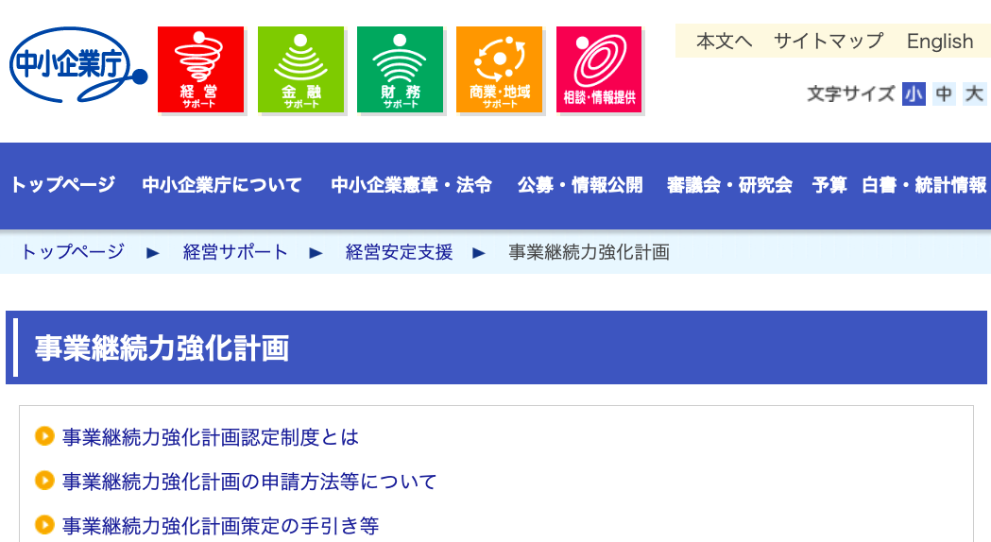
事業継続力強化計画

Slide 9
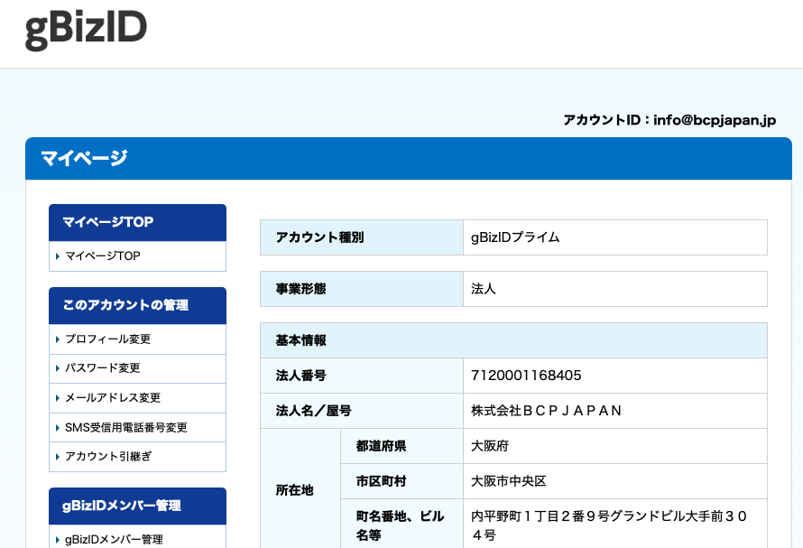

Slide 10
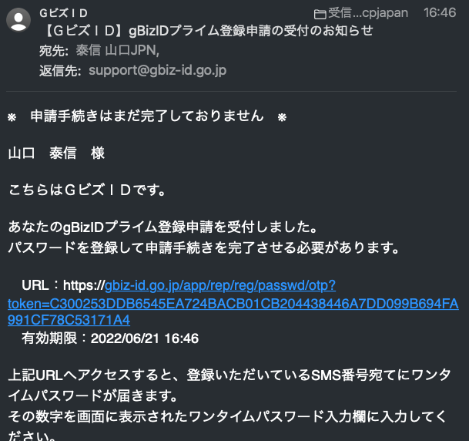

Slide 11
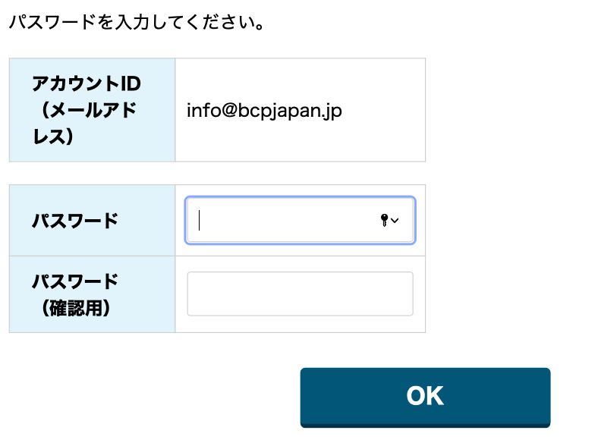

Slide 12
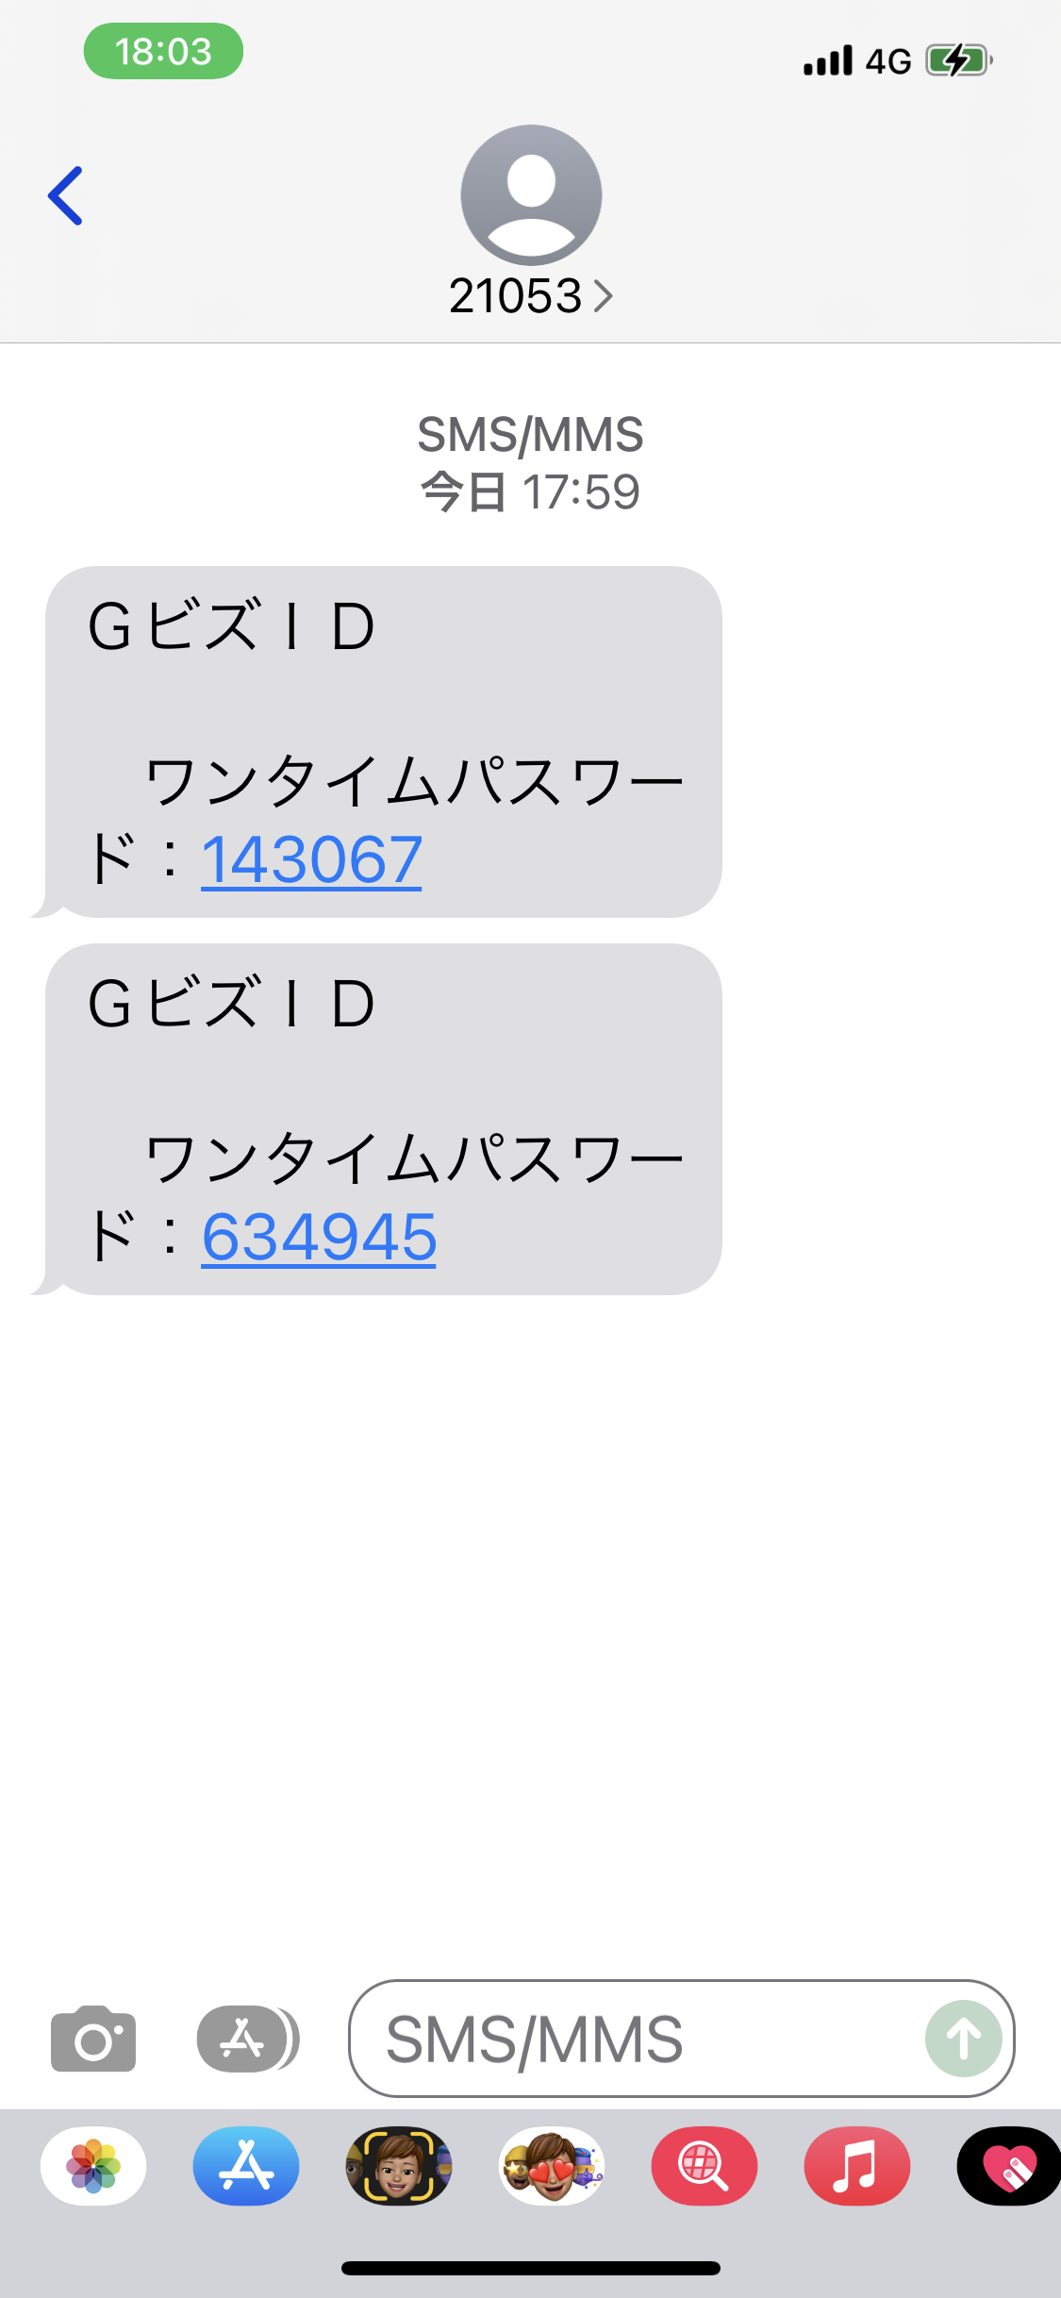

Slide 13
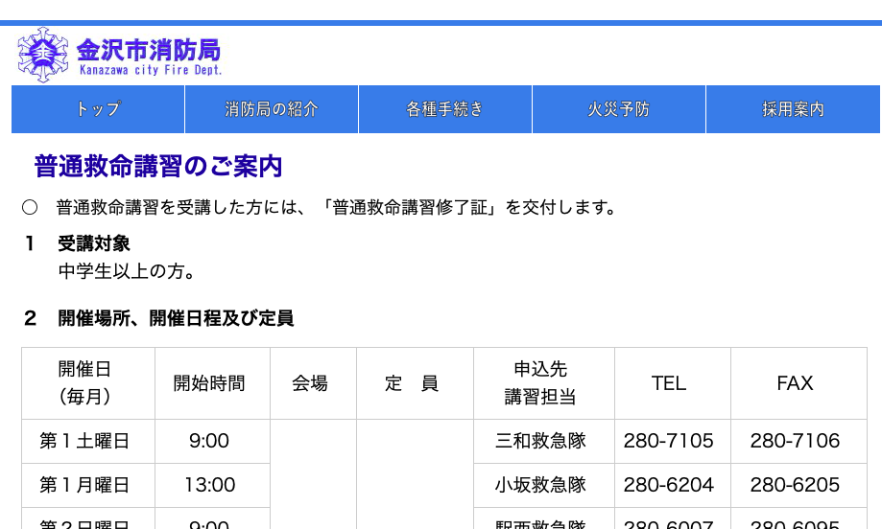
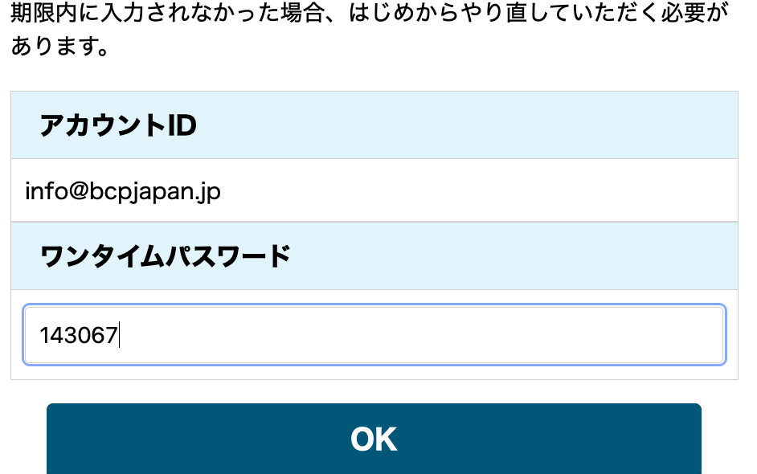

Slide 14
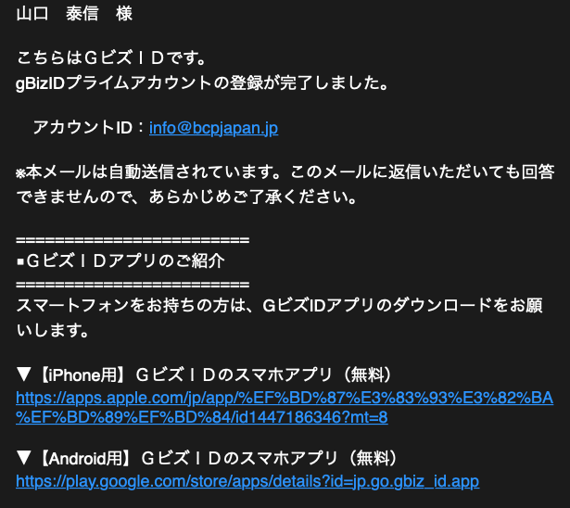

Slide 15
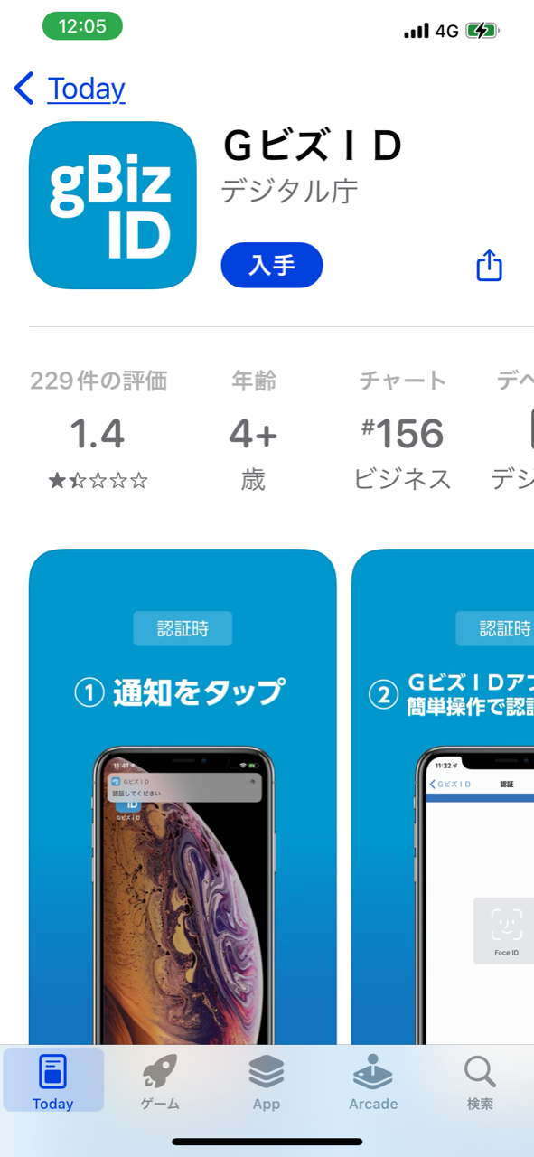

Slide 16
BCP策定でむずかしいことは？
経営者の理解OK
施設長の理解Ok、or、リーダーさえBCPも知らない
社員さんはどうですか？知らない、BCPは知っている 策定に関してはピンときていない。
ケアマネはBCP研修を受けているが作り方は知らない。
何からするか分からない ほぼ全員
勉強不足：なぜ必要なのか？役所に申請する時に必要・虐待やハラスメントなどと必須条件になっている
災害とBCPがつながっていない。申請のためのものになっている

Slide 17
自著に掲載の「介護BCP」
介護BCP自然災害発生時における業務継続計画

Slide 18
リスク分析 ▼地震ハザードステーション（j-shis map） ▼国土交通省ハザードマップポータルサイト 「重ねるハザードマップ」 「我が町ハザードマップ」

Slide 19
ハザード調査
自宅の標高 00m
職場拠点の標高 00m
地震震度〇〇弱・強 カルテ
洪水 00m~00m
内水氾濫 00m~00m
高潮 00m~00m
津波 00m~00m
土砂災害の危険 マップ貼付け
ため池の危険

Slide 20
香川ハザードマップ

Slide 21
https://www.pref.kagawa.lg.jp/documents/3821/report_all.pdf
香川県地震・津波被害想定調査報告書 １８３ページ

Slide 22
10月下旬の完成11月14日までに提出
分科会１２０分
事前セミナー無料
１２０分
STEP１
１２０分
STEP２
１２０分
９月下旬
STEP３-1
訪問
6月初旬
８月下旬
９月初旬
10月初旬
STEP３-2
通所
ハザードマップの調ベ方
安否確認
BCPタイミング
重要業務
重要事業
対応体制
記入方法
事前災害の脅威
対応策
事業継続戦略
事業継続力強化計画の書き方
コロナ対策
インフルエンザ対策
ノロウィルス対策
衛生関連備蓄品
10月下旬
STEP３-4
入所
＋訓練

Slide 23
山口泰信は思う 日々の活動
３SK （改善活動）が重要
S：整理 S：整頓 S：清掃
K：危機管理

Slide 24
ありがとうございました
好評発売中！ スタッフ30名以下の介護事業の 「防災BCP」 三省堂書店 楽天ブックamazonで
購入可能 株式会社BCPJAPAN 代表取締役山口泰信

